Slide 1
Объекты встроенного языка
Министерство образования Новосибирской области
ГБПОУ НСО «Новосибирский авиационный технический колледж имени Б.С. Галущака»
Выполнил студент
Группы ПР-21.101 Портнов М.А.

Slide 2
Содержание
Создание приложений без использования объектно-ориентированного программирования (ООП) представляет собой сложную задачу. Отсутствие соответствующего инструментария усложняет организацию кода, его поддержку и расширение.

Slide 3
Объект
Объект в программировании представляет собой концепцию, где данные и функции объединены в единую структуру. Важные аспекты объектов включают:
a) свойства:
б) методы:
в) конструкторы:
Примечание: Конструкторы могут создавать не только "заготовку", но и заполнять объект значениями. Это особенно часто встречается в контексте коллекций значений.

Slide 4
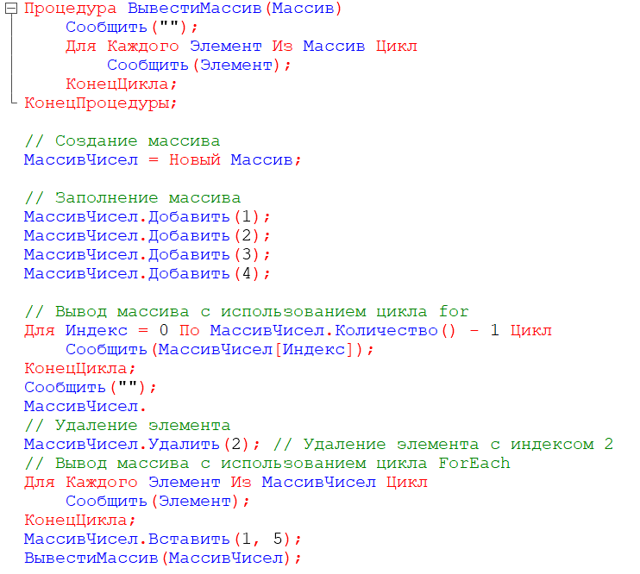



Массив
1) 2) 3)

Slide 5
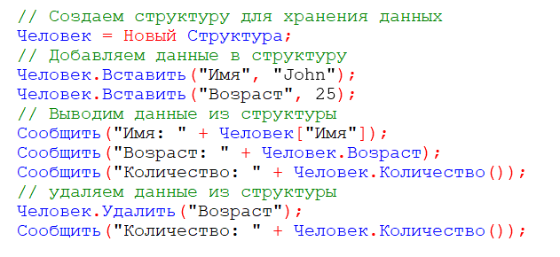
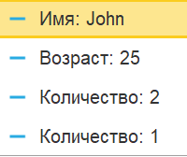
Структура

Slide 6
Заключение
Использование объектов, массивов и структур встроенного языка 1С играет важную роль в повышении качества и функциональности программных продуктов, облегчая разработку и сопровождение приложений.

Slide 7
Объекты встроенного языка
Министерство образования Новосибирской области
ГБПОУ НСО «Новосибирский авиационный технический колледж имени Б.С. Галущака»
Выполнил студент
Группы ПР-21.101 Портнов М.А.

